Slide 1
§4.3 二维随机变量函数的分布
问题：已知二维随机变量( X ,Y )的概率特性
g(x,y)为已知的二元函数，Z = g( X ,Y )
求：Z 的概率特性
方法：转化为( X ,Y )的事件

Slide 2
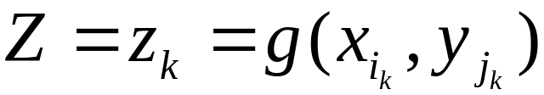
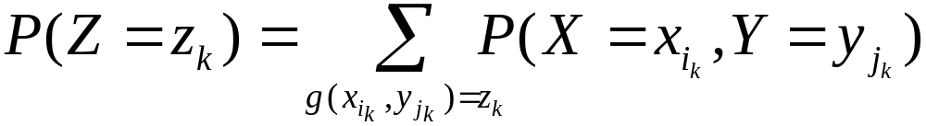



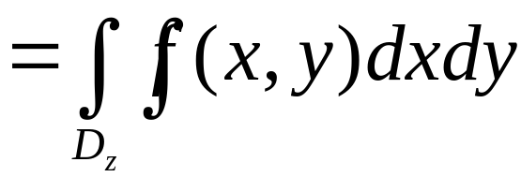
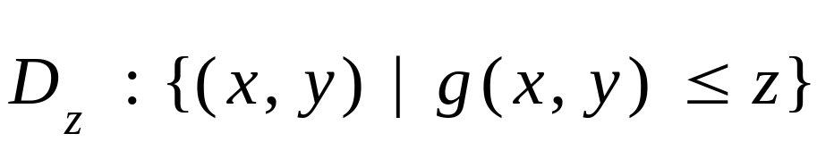
当( X ,Y )为离散型随机变量时，Z 也为离散型，
当( X ,Y )为连续型随机变量时，
其中

Slide 3
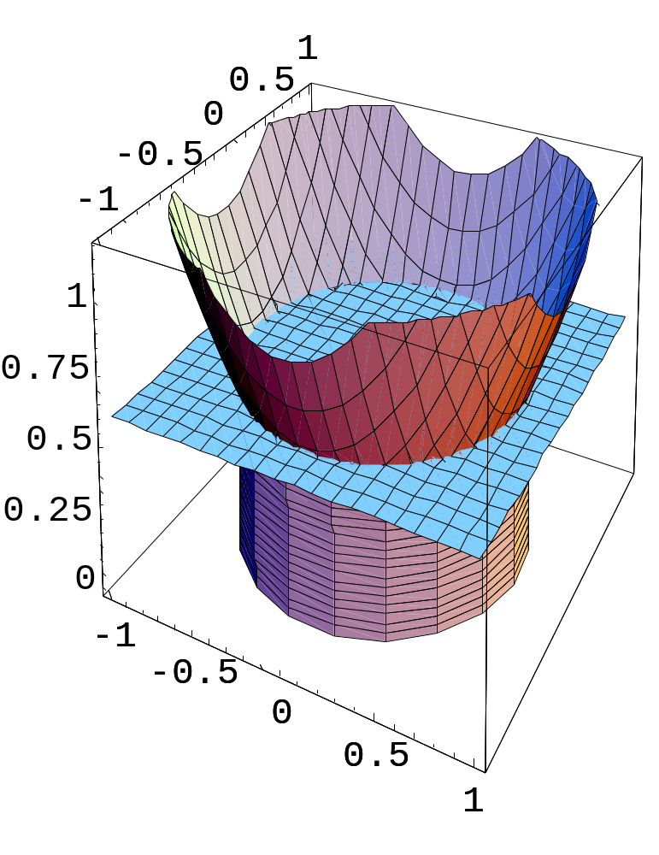
的几何意义：
D_{z}

Slide 4
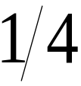
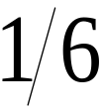
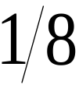


离散型二维随机变量的函数
例1 设二维离散型随机变量( X,Y )的概率分布为
p_{ij}
X
-1 1 2
Y
-1
0
求
的概率分布

Slide 5
解 根据( X,Y )的联合概率分布可得如下表格：
P
( X,Y )
(-1,-1)
(-1,0)
(1,-1)
(1,0)
(2,-1)
(2,0)
X +Y
-2
-1
0
1
1
2
X -Y
0 -1 2 1 3 2
X Y
1 0 -1 0 -2 0
Y / X
1 0 -1 0 -1/2 0
Max(X,Y)
-1 0 1 1 2 2

Slide 6
故得
X + Y
-2 -1 0 1 2
P
X - Y
-1 0 1 2 3
P

Slide 7
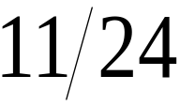


X Y
-2 -1 0 1
P
Y /X
-1 -1/2 0 1
P
Max(X,Y)
-1 0 1 2
P

Slide 8
关于离散型随机变量的两个结论：
设 X ~ B(n₁,p), Y ~ B(n₂,p), 且 X ,Y 相互独立，
则 X + Y ~ B(n₁+n₂, p)
设 X ~ P (λ₁), Y ~ P (λ₂), 且 X ,Y 相互独立，
则 X + Y ~ P(λ₁+ λ₂)

Slide 9
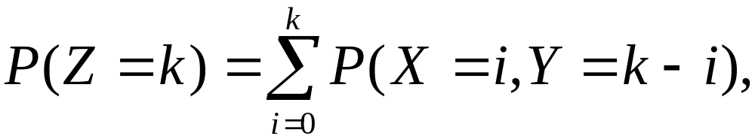
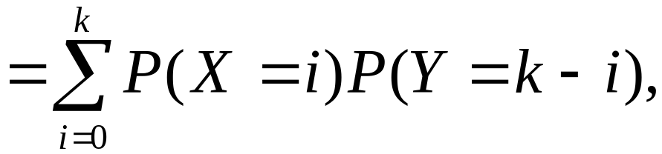
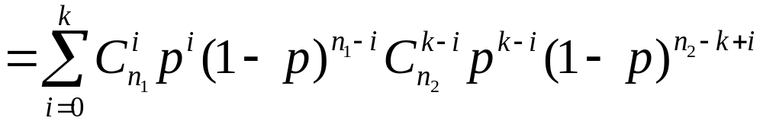
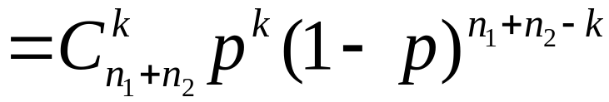
关于二项分布的和的分布的说明：
X ~ B(n₁, p), Y ~ B(n₂, p), 则
Z = X + Y 的可能取值为 0,1,2, , n₁+ n₂
设n₁ ≤ n₂ , 当k ≤ n₁时，

Slide 10
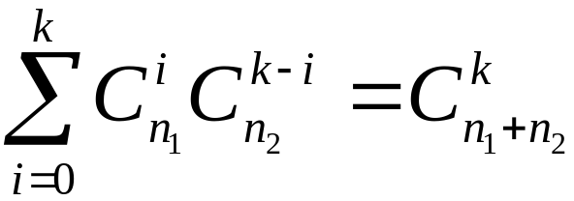
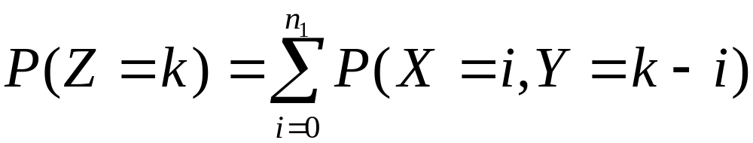
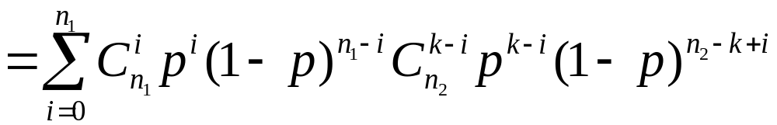
其中
当 n₁ < k ≤ n₂ 时

Slide 11
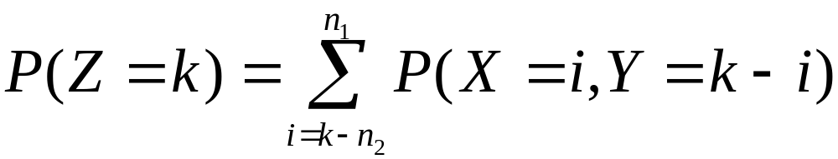
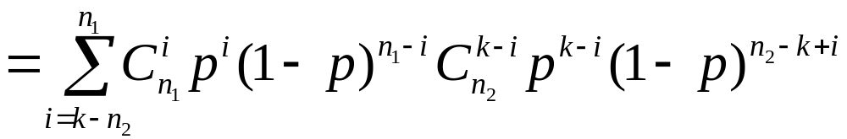
当 n₂ < k ≤ n₁+ n₂ 时
故 X + Y ~ B ( n₁+ n₂ , p)
事实上，从二项分布的背景，若每次试验事件
A 发生的概率为 p , 则X + Y 表示做了n₁+ n₂ 次
独立试验事件A 发生的次数

Slide 12
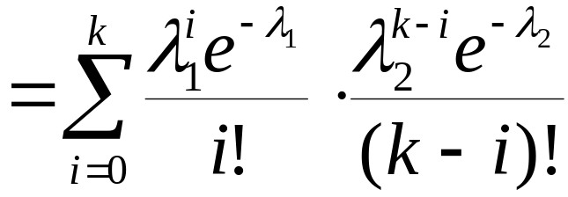
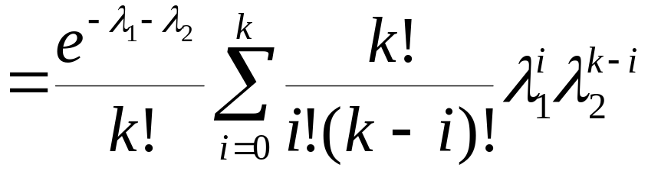
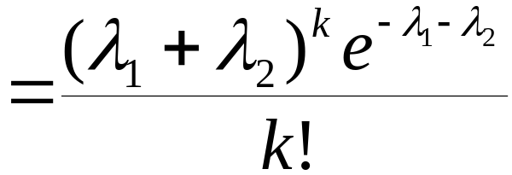

关于Poisson 分布的和的分布的说明：
X ~ P(λ₁), Y ~ P(λ₂), 则
Z = X + Y 的可能取值为 0,1,2, ,

